Slide 1
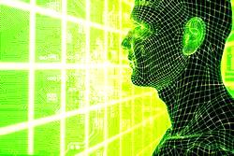
《人工智能原理与技术》课程
第一章 导论
苗夺谦
同济大学计算机科学与技术系
E-mail：dqmiao@tongji.edu.cn
Notes:
人工智能(Artificial Intelligence) ，英文缩写为AI。它是研究、开发用于模拟、延伸和扩展人的智能的理论、方法、技术及应用系统的一门新的技术科学。
清代大才子袁枚《苔》：白日不到处，青春恰自来；苔花如米小，也学牡丹开。
理性的Agent是人工智能方法的核心
通过对Agent从感知外部环境，到实施行动，并最后对外部环境施加影响的全过程，把AI中相互分离的主要领域，如问题求解，知识与推理，合乎逻辑的行动，不确定知识与推理，学习以及通信、感知与行动等统一在智能Agent这一框架下，形成了一个相互联系的整体。
智能来自于计算（快速搜索，启发搜索，对抗搜索，约束补偿等）；
智能来自于数据（贝叶斯网络，决策理论，机器学习）。

Slide 2
Outline
Course overview
Why study AI?
What is AI?
AI history
The state of the art

Slide 3
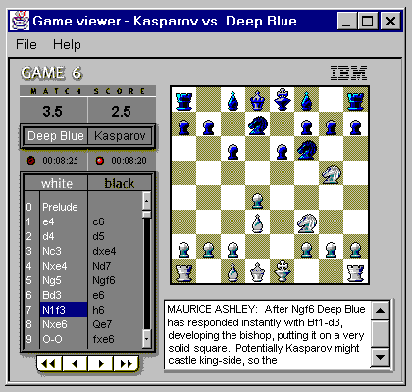
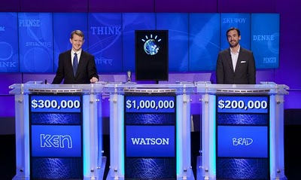

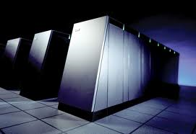
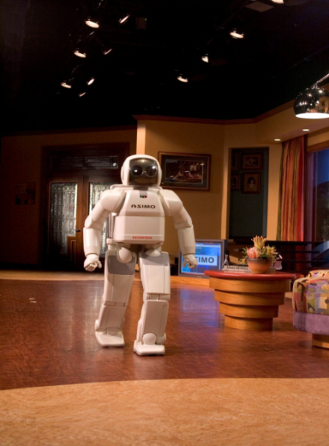
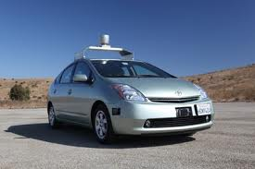
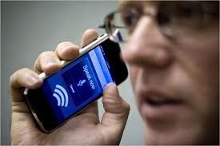
Artificial Intelligence—AI
Notes:
3

Slide 4
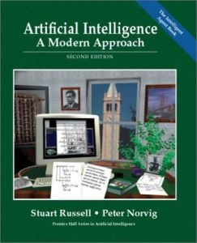
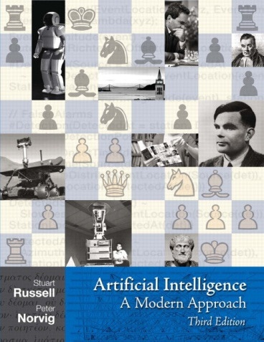
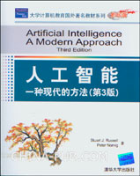
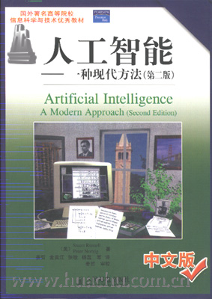
Basic information about course (1)
Textbook: S. Russell and P. Norvig Artificial Intelligence: A Modern Approach Prentice Hall, 2011, Third Edition
Reference Book :Artificial Intelligence: A Modern Approach (Second Edition 中文版)
Notes:
100多个国家包括MIT，CUM, STANFORD等国际国内在内的1200余所大学都一直用它做为教材
Stuart Russell (斯图尔特.拉塞尔，美国人工智能学会会士), Peter Norvig (皮特.诺米格，google 研究院主管)

Slide 5
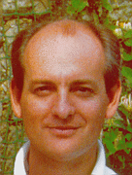
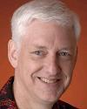
Authors
Stuart Russell
Professor at UC Berkeley
Dr. from Stanford Univ. in 1986
Peter Norvig
Director of Research, Google
Dr. from UC Berkeley in 1985
Notes:
5
5
Authors
Stuart Russell
Professor at UC Berkeley
Dr. from Stanford Univ. in 1986
Peter Norvig
Director of Research, Google
Dr. from UC Berkeley in 1985

Slide 6
Contents of the textbook
Artificial Intelligence
Introduction
Intelligent Agents
Problem-solving
Knowledge, Reasoning, and Planning
Uncertain knowledge and reasoning
Machine Learning
Communicating, perceiving, and acting
Conclusions
Notes:
主要内容：问题求解；知识与推理；规划；不确定知识与推理；学习；通讯，感知与行动。

Slide 7
Basic information about course(2)
Grading: Class Attendance (10%) , Assignment +Class Participation+ Project (40%), Final Test (50%)
Class participation includes participation in both lectures and tutorials ( asking and answering questions, presenting solutions to tutorial questions and project).
Credit: 2 units
Notes:
计分：出勤（10%）+ 完成作业/课题参与/实验项目（40%）+期末考试（50%）
Credit : 2学分

Slide 8
Prerequisites
Comfortable programming in language such as C (or C++)、Python 、 Java or Matlab
Some knowledge of algorithmic concepts such as running times of algorithms; having some rough idea of what NP-hard means
Notes:
预备知识：
编程语言：C，C++，VC++, Java , Matlab
基本知识： 算法复杂度分析，NP难问题
NP-hard problem: 无法在多项式时间内找到最优解的问题（问题需要的计算量以指数方式增长）；
目前倾向于接受NP完全问题（NP-Complet或NPC）和NP难题不存在有效算法这一猜想，
认为这类问题的大型实例不能用精确算法求解，必须寻求这类问题的有效的近似算法。

Slide 9
Prerequisites
Some familiarity with probability (we will go over this from the beginning but we will cover the basics only briefly)
Not scared of mathematics, some background in discrete mathematics, able to do simple mathematical proofs
Notes:
概率论，离散数学

Slide 10
Course overview
Introduction and Agents (chapters 1,2)
Problem-solving: search (chapters 3,5)
Knowledge and reasoning (chapters 7,8,9)
Uncertain knowledge and reasoning (chapters 13)
Learning (chapters 18)

Slide 11
Outline
Course overview
Why study AI?
What is AI?
AI history
The state of the art

Slide 12
Why study AI?——大背景
—>智能社会（智能化）
—>信息社会（数字化）
—>工业社会（机械化）
农业社会

Slide 13
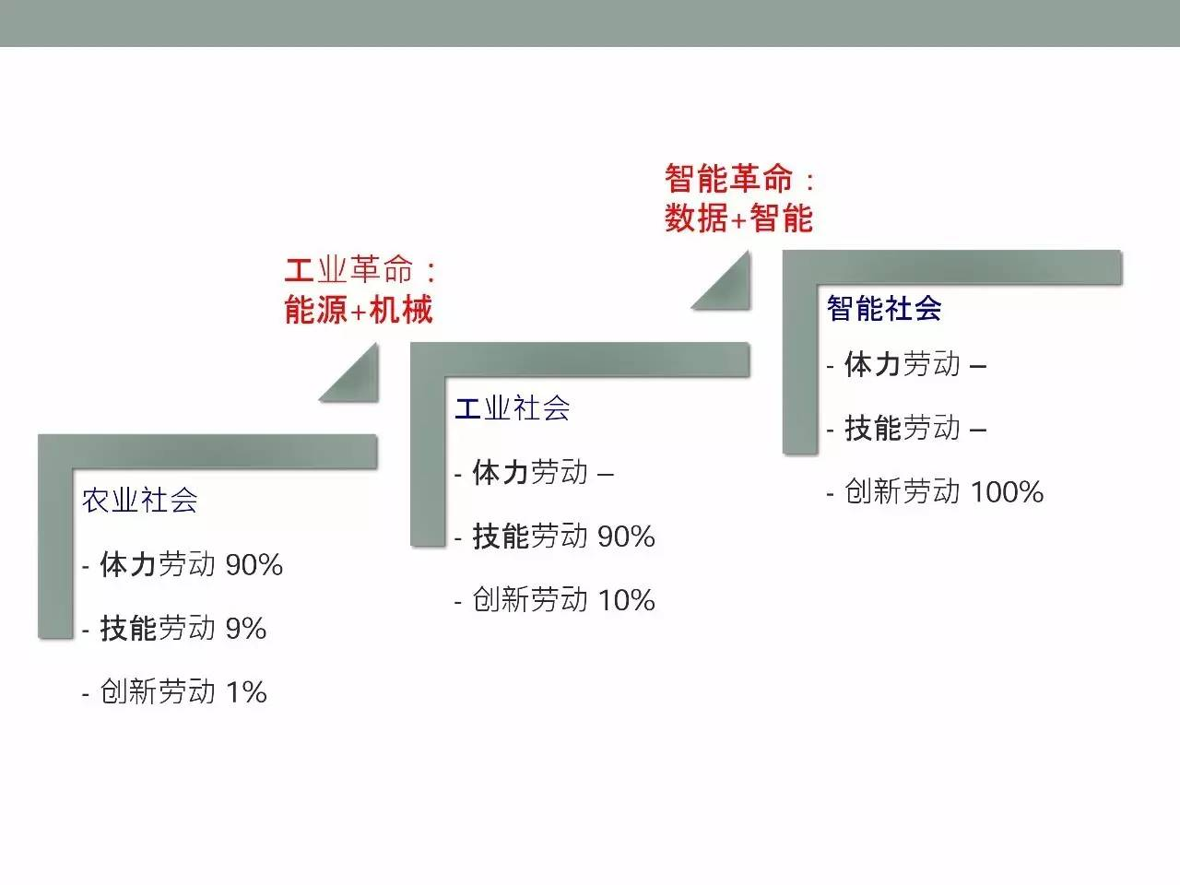
Why study AI?——大背景
AI是智能社会的支撑技术
Notes:
智能时代，我们所做的可能就是处理信息，我们设计公式就可以了，机器人把它执行出来，然后为我们所用。这会对社会造成非常深远的影响。

Slide 14
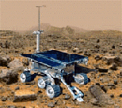
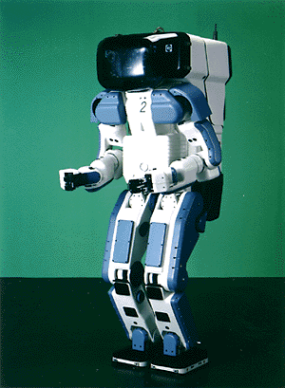


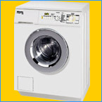
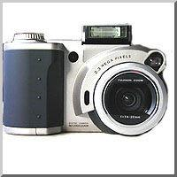

Why study AI?——日常工作生活
Search engines
Science
Medicine/
Diagnosis
Labor
Appliances
What else?

Slide 15
第一次人机大战
1997年，IBM的计算机深蓝第一次击败了国际象棋大师卡斯帕罗夫。
2006年，人类最后一次打败顶尖的国际象棋AI。
意味着：机器在逻辑推理能力方面超越人类

Slide 16
第二次人机大战
2011年，IBM公司开发的Watson 机器人战胜了电视智力竞赛Jeopardy 的人类冠军
意味着：机器在文本理解和问题回答方面的能力超越人类

Slide 17
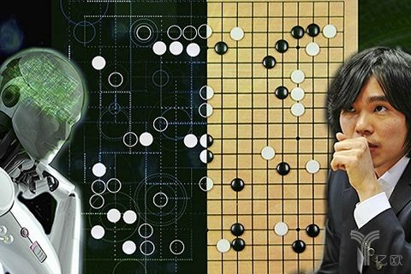
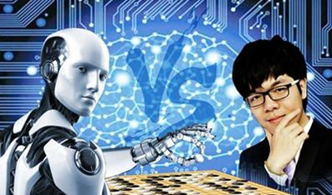
第三次人机大战
《自然》杂志2016.1.27日发文，围棋电脑软件“AlphaGo”(以下称“阿尔法围棋”)打败了职业棋手，震撼了国际棋坛，这个消息也令人工智能科学家们感到震撼。
意味着：在复杂问题求解方面，机器超越人类

Slide 18
Outline
Course overview
Why study AI?
What is AI?
AI history
The state of the art

Slide 19
What is AI?
Artificial Intelligence (AI)
Intelligent behavior in artifacts
“Design computer programs to make computers smarter”
“Study of how to make computers do things at which, at the moment, people are better”
Intelligent behavior
Perception, reasoning, learning, communicating, acting in complex environments
Long term goals of AI
Develop machines that do things as well as humans can or possibly even better
Understand intelligent behaviors

Slide 20
人的智能
感知能力+认知能力+决策能力+行动能力
传感器 学习模型 决策模型 控制论

Slide 21
What is AI?
Views of AI fall into four categories:
强人工智能 弱人工智能
Thinking humanly Thinking rationally
Acting humanly Acting rationally
The textbook advocates "acting rationally"
Notes:
像人一样思考；合理的思考 （思维的过程与推理）
像人一样行动；合理地行动 （行为）
使用教材采用的人工智能观点是：合理地行动
图灵测试.
人工智能的特征：
（1）由人类设计，为人类服务，本质为计算，基础为数据；
（2）能感知环境，能产生反应，能与人交互，能与人互补；
（3）有适应特性，有学习能力，有演化迭代，有连接扩展；

Slide 22
Thinking humanly:cognitive modeling
1960s "cognitive revolution": information-processing psychology
Requires scientific theories of internal activities of the brain
-- How to validate? Requires
1) Predicting and testing behavior of human subjects (top-down)
2) Direct identification from neurological data (bottom-up)
Both approaches (roughly, Cognitive Science and Cognitive Neuroscience), are now distinct from AI

Slide 23
Thinking rationally: "laws of thought"
Aristotle: what are correct arguments/thought processes?
Several Greek schools developed various forms of logic: notation and rules of derivation for thoughts; may or may not have proceeded to the idea of mechanization
Direct line through mathematics and philosophy to modern AI
Problems:
Not all intelligent behavior is mediated by logical deliberation
What is the purpose of thinking? What thoughts should I have?
Notes:
Laws of thought 思维法则：逻辑的三个基本规律，（1）矛盾律，（2）排中律，（3）同一性

Slide 24
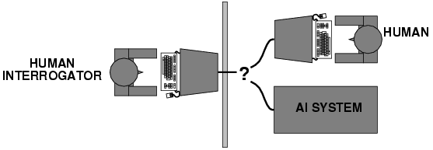
Acting humanly: Turing Test
Turing (1950) "Computing machinery and intelligence":
"Can machines think?" → "Can machines behave intelligently?"
Operational test for intelligent behavior: the Imitation Game
Predicted that by 2000, a machine might have a 30% chance of fooling a lay person for 5 minutes
Suggested major components of AI: knowledge, reasoning, language understanding, learning

Slide 25
Acting rationally: —rational agent approach
Rational behavior: doing the right thing
The right thing: that which is expected to maximize goal achievement, given the available information
Doesn't necessarily involve thinking – e.g., blinking reflex – but thinking should be in the service of rational action

Slide 26
Rational agents
An agent is an entity that perceives and acts
This course is about designing rational agents Abstractly, an agent is a function from percept histories to actions:
[f: P* → A]
For any given class of environments and tasks, we seek the agent (or class of agents) with the best performance
Remark: computational limitations make perfect rationality unachievable
→ design best program for given machine resources

Slide 27
Argument on AI—三大学派
Symbolism—符号主义
Connectionism—连接主义
Actionism—行为主义
Notes:
人工智能各个流派的介绍：
符号主义：
连接主义：
行动主义：
统计主义 (Statisticism)：

Slide 28
Symbolicism
—Logicism, Psychlogism, Computerism
AI Origins from mathematic logic.
Cognitive element — symbol.
Core of AI — Knowledge and Knowledge-based theoretical system.
It is based on hypothesis of symbol operation system and principle of limit reasonability.
Representatives: Wiener，Newell，Shaw， Simon and Nilsson
Notes:
符号主义又称：逻辑主义、心理学派或计算机学派
起源：源于数理逻辑
认知元素：符号
两个假设: (1)物理符号系统(即符号操作系统)假设; (2)有限合理性原理
学派代表：纽厄尔、西蒙和尼尔逊等
符号主义的基本理论
认为人的认知基元是符号，认知过程即符号操作过程。
认为人是一个物理符号系统，计算机也是一个物理符号系统，因此，能用计算机来模拟人的智能行为。
认为知识是信息的一种形式，是构成智能的基础。人工智能的核心问题是知识表示、知识推理和知识运用

Slide 29
Connectionism
—Bionicsism, Physiologism
AI Origins from Bionics.
Thinking element- neuron
Brain working mode
It based on NN and connectionism and learning algorithm between NN.
Representatives: Meculloch-Pitts, Hopfield and Rumelhart
Notes:
连接主义又称：仿生学派或生理学派
起源：源于仿生学，特别是人脑模型的研究。
原理：神经网络及神经网络间的连接机制与学习算法。
学派代表：卡洛克-皮茨、霍普菲尔德（Hopfield）、鲁梅尔哈特等。
连结主义基本理论
认为思维基元是神经元，而不是符号处理过程。
认为人脑不同于电脑，并提出连结主义的大脑工作模式，用于取代符号操作的电脑工作模式。

Slide 30
Actionism
—Evolutionism, Cyberneticsism
AI Origins from Cybernetics.
Intelligence depends on perception and actions.
Perception-action working mode
Evolution and interaction
It based on Cybernetics and control principle of perception action.
Representatives: Winner, Brooks
Notes:
行为主义又称：进化主义或控制论学派
起源：源于控制论
原理：控制论及感知—动作型控制系统
学派代表作：维纳（Winner）,布鲁克斯(Brooks)的六足行走机器人，一个基于感知-动作模式的模拟昆虫行为的控制系统
行为主义基本理论
认为智能取决于感知和行动(所以被称为行为主义)，提出智能行为的“感知—动作”模式；
认为智能不需要知识、不需要表示、不需要推理；人工智能可以象人类智能一样逐步进化(所以称为进化主义)；智能行为只能在现实世界中与周围环境交互作用而表现出来。

Slide 31
Outline
Course overview
Why study AI?
What is AI?
AI history
The state of the art

Slide 32
AI prehistory
Philosophy Logic, methods of reasoning, mind as
physical system foundations of learning, language, rationality
Mathematics Formal representation and proof algorithms, computation, (un)decidability,(in)tractability, probability
Economics Utility, Decision theory
Neuroscience Physical substrate for mental activity
Notes:
人工智能基础
哲学：思想如何从物理的大脑中产生？知识来自何方?知识如何导致行动？式规则可用于推出有效的结论吗？
逻辑/推理方法/智能作为一种物理系统/理性的基础
数学：什么可以被计算？我们如何用不确定的信息来推理？什么是能导出有效结论的形式化规则？
形式表示与证明/算法/可计算性/可操作性/概率性
经济学：（决策理论：概率理论和效用理论结合）我们应该如何决策以便收益最大？当其他人不合作时我们应该如何做到这样？当收益遥遥无期时我们应该如何做到这样？
复杂系统中的决策/验证环境
神经科学：大脑如何处理信息
智能活动的物理基础(substrate)
心理学：人类和动物如何思考与行动？认知心理学
自适应性/感知和控制的现象
计算机工程：如何建造高效的计算机？
计算机硬件和软件系统
控制论：人工制品可以如何在其自身的控制下运转
自我平衡系统/稳定性/优化设计
语言学：语言与思维如何关联？计算语言学与自然语言处理
知识表示/语法
上述学科对于各种问题的探索, 由此激发的认识、思想、成就都成为推动AI发展的动力
由此而发展出来的技术就构成了AI的学科研究内容
人工智能=人造物(计算机)+智能(特殊化程序)
从智能体角度, 有2类智能体: 人类/计算机

Slide 33
AI prehistory
Psychology Phenomena of perception and motor control, experimental techniques
Computer Building fast computers engineering
Control theory Design systems that maximize an objective function over time
Linguistics Knowledge representation, grammar
Notes:
人工智能基础
哲学：思想如何从物理的大脑中产生？知识来自何方?知识如何导致行动？式规则可用于推出有效的结论吗？
逻辑/推理方法/智能作为一种物理系统/理性的基础
数学：什么可以被计算？我们如何用不确定的信息来推理？什么是能导出有效结论的形式化规则？
形式表示与证明/算法/可计算性/可操作性/概率性
经济学：（决策理论：概率理论和效用理论结合）我们应该如何决策以便收益最大？当其他人不合作时我们应该如何做到这样？当收益遥遥无期时我们应该如何做到这样？
复杂系统中的决策/验证环境
神经科学：大脑如何处理信息
智能活动的物理基础(substrate)
心理学：人类和动物如何思考与行动？认知心理学
自适应性/感知和控制的现象
计算机工程：如何建造高效的计算机？
计算机硬件和软件系统
控制论：人工制品可以如何在其自身的控制下运转
自我平衡系统/稳定性/优化设计
语言学：语言与思维如何关联？计算语言学与自然语言处理
知识表示/语法
上述学科对于各种问题的探索, 由此激发的认识、思想、成就都成为推动AI发展的动力
由此而发展出来的技术就构成了AI的学科研究内容
人工智能=人造物(计算机)+智能(特殊化程序)
从智能体角度, 有2类智能体: 人类/计算机

Slide 34
Abridged history of AI
1943 McCulloch & Pitts: Boolean circuit model of brain
1950 Turing's "Computing Machinery and Intelligence“
1956 Dartmouth meeting: "Artificial Intelligence" adopted
1952—69 Look, Ma, no hands!
1950s Early AI programs, including Samuel's checkers program, Newell & Simon's Logic Theorist, Gelernter's Geometry Engine
1965 Robinson's complete algorithm for logical reasoning
Notes:
人工智能的历史
1943-1955 人工智能孕育期
1956 人工智能诞生起
达特莫斯会议 1956年夏天， 美国达特莫斯大学（Dartmouth）召开了一次影响深远的历史性会议。这次聚会本来属于朋友间沙龙式的学术研讨，与会者也仅仅只有10个人。主要发起人是该校青年助教麦卡锡，此外会议发起者还有哈佛大学明斯基、贝尔实验室申农（E.Shannon）和IBM公司信息研究中心罗彻斯特（N. Lochester），他们邀请了卡内基—梅隆大学纽厄尔和赫伯特.西蒙、麻省理工学院塞夫里奇（O. Selfridge）和索罗门夫（R.Solomamff），以及IBM公司塞缪尔（A.Samuel）和莫尔（T.More）。这些青年学者的研究专业包括数学、心理学、神经生理学、信息论和电脑科学，分别从不同的角度共同探讨人工智能的可能性。他们的名字人们并不陌生，例如申农是《信息论》的创始人，塞缪尔编写了第一个电脑跳棋程序，麦卡锡、明斯基、纽厄尔和西蒙都是“图林奖”的获奖者。 达特莫斯会议历时长达两个多月，学者们在充分讨论的基础上，首次提出了“人工智能” （Artificial Intelligence）这一术语，标志着人工智能（AI）作为一门新兴学科正式诞生。
1952-1969 早期热情高涨，期望很高 (57年，西蒙预言：10年内计算机将成为国际象棋冠军)
1966-1973 现实困难
第一类困难: 缺少主题知识(通用而非专门化)
第二类困难：AI试图解决的很多问题是不可操作的(NP类)
第三类困难：用于产生智能行为的基本结构存在某些限制
1969-1979 基于知识的系统：力量的秘诀 （领域知识，专家系统）
1980-现在 人工智能成为产业
1986-现在 神经网络的回归 （BP算法）
1987-现在 人工智能成为科学
1995-现在 智能Agent的出现
2001-现在 大数据的可用性

Slide 35
Abridged history of AI
1966—73 AI discovers computational complexity Neural network research almost disappears
1969—79 Early development of knowledge-based systems
1980-- AI becomes an industry
1986-- Neural networks return and became popular
1987-- AI becomes a science
1995-- The emergence of intelligent agents
Notes:
人工智能的历史
1943-1955 人工智能孕育期
1956 人工智能诞生起
达特莫斯会议 1956年夏天， 美国达特莫斯大学（Dartmouth）召开了一次影响深远的历史性会议。这次聚会本来属于朋友间沙龙式的学术研讨，与会者也仅仅只有10个人。主要发起人是该校青年助教麦卡锡，此外会议发起者还有哈佛大学明斯基、贝尔实验室申龙（E.Shannon）和IBM公司信息研究中心罗彻斯特（N. Lochester），他们邀请了卡内基—梅隆大学纽厄尔和赫伯特?西蒙、麻省理工学院塞夫里奇（O. Selfridge）和索罗门夫（R.Solomamff），以及IBM公司塞缪尔（A.Samuel）和莫尔（T.More）。这些青年学者的研究专业包括数学、心理学、神经生理学、信息论和电脑科学，分别从不同的角度共同探讨人工智能的可能性。他们的名字人们并不陌生，例如申龙是《信息论》的创始人，塞缪尔编写了第一个电脑跳棋程序，麦卡锡、明斯基、纽厄尔和西蒙都是“图林奖”的获奖者。 达特莫斯会议历时长达两个多月，学者们在充分讨论的基础上，首次提出了“人工智能” （Artificial Intelligence）这一术语，标志着人工智能（AI）作为一门新兴学科正式诞生。
1952-1969 早期热情，巨大期望 (57年，西蒙预言：10年内计算机将成为国际象棋冠军)
1966-1973 现实困难
第一类困难: 缺少主题知识(通用而非专门化)
第二类困难：AI试图解决的很多问题是不可操作的(NP类)
第三类困难：用于产生智能行为的基本结构存在某些限制
1969-1979 基于知识的系统：力量的秘诀 （领域知识，专家系统）
1980-现在 人工智能成为产业
1986-现在 神经网络的回归 （BP算法）
1987-现在 人工智能成为科学
1995-现在 智能Agent的出现
2001-现在 大数据的可用性

Slide 36
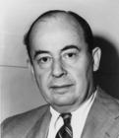
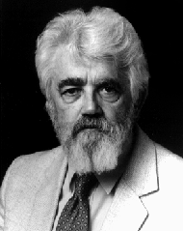
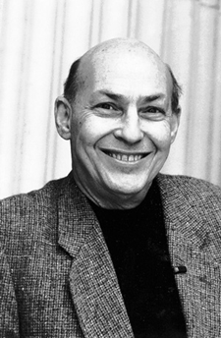
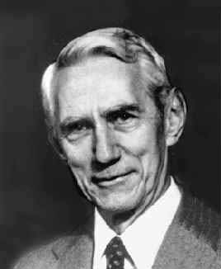
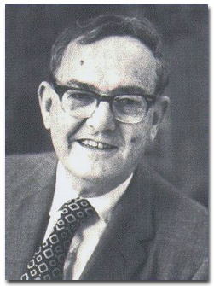
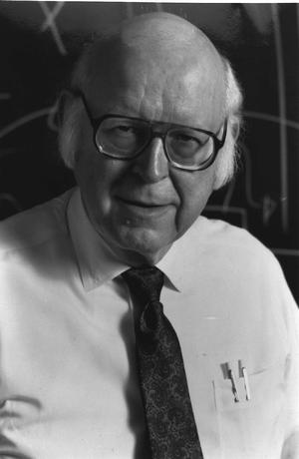
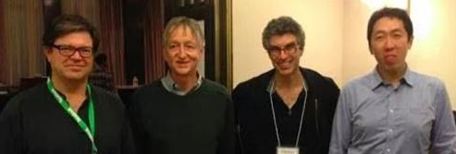
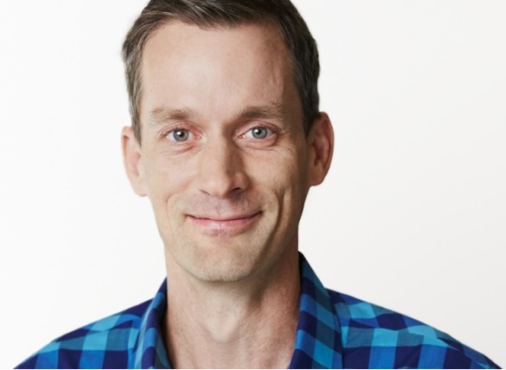
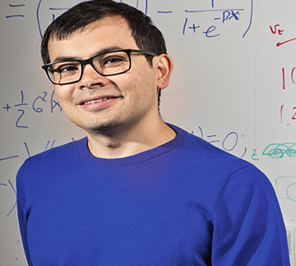
人工智能之科学家
McCarthy
Minsky
Shannon
Simon
Newell
Notes:
模仿游戏

Slide 37
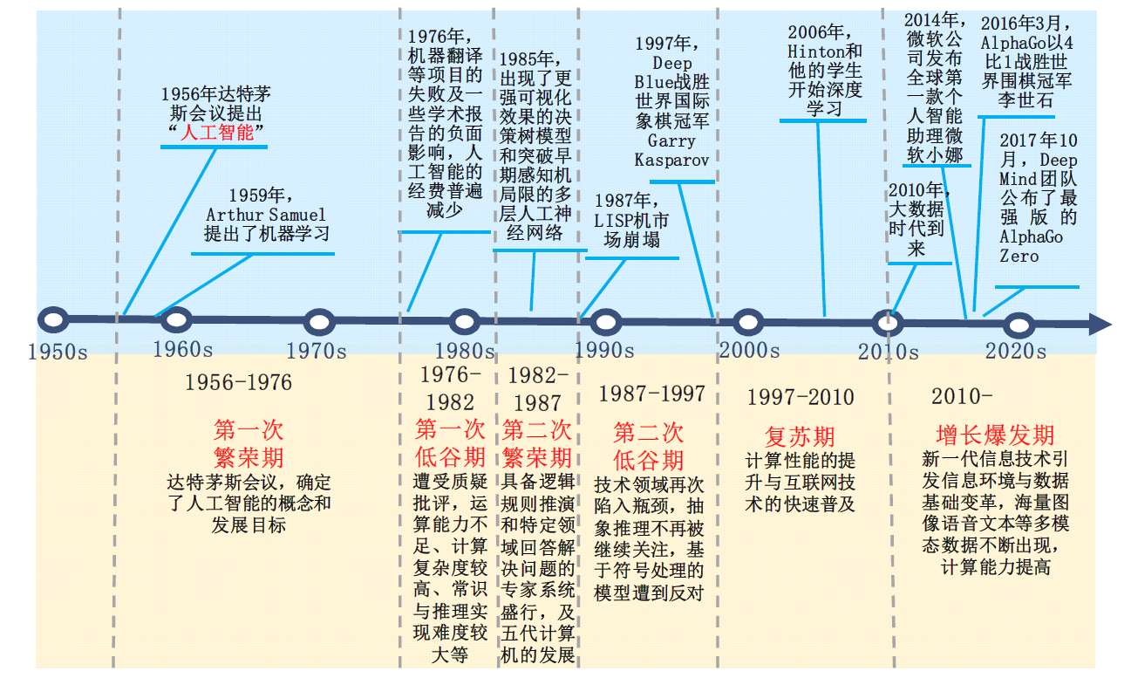
AI发展三起三落（一周期/15年）

Slide 38
Outline
Course overview
Why study AI?
What is AI?
AI history
The state of the art

Slide 39
State of the Art
Deep Blue defeated the reigning world chess champion Garry Kasparov in 1997
Proved a mathematical conjecture (Robbins conjecture) unsolved for decades (1996 by W. McCune)
No hands across America (driving autonomously 98% of the time from Pittsburgh to San Diego)
During the 1991 Gulf War, US forces deployed an AI logistics planning and scheduling program that involved up to 50,000 vehicles, cargo, and people
NASA's on-board autonomous planning program controlled the scheduling of operations for a spacecraft
Proverb solves crossword puzzles better than most humans

Slide 40
Computer Sci. and Brain Sci.
Information Processing in Digital Computer
Computing based on Logic
CPU and Storage: Separated
Data Processing & Storage: Simple
Intelligent Information Processing: Complicated and Slow
Cognitive capability: Weak
Information Process Mode:
Logic – Information – Statistics
Information Processing in
the Brain
Computing based on Statistics
CPU and Storage: Unified
Data Processing & Storage: Unknown
Intelligent Information Processing:
Simple and Fast
Cognitive capability: Strong
Information Process Mode:
Statistics －concepts－logic

Slide 41
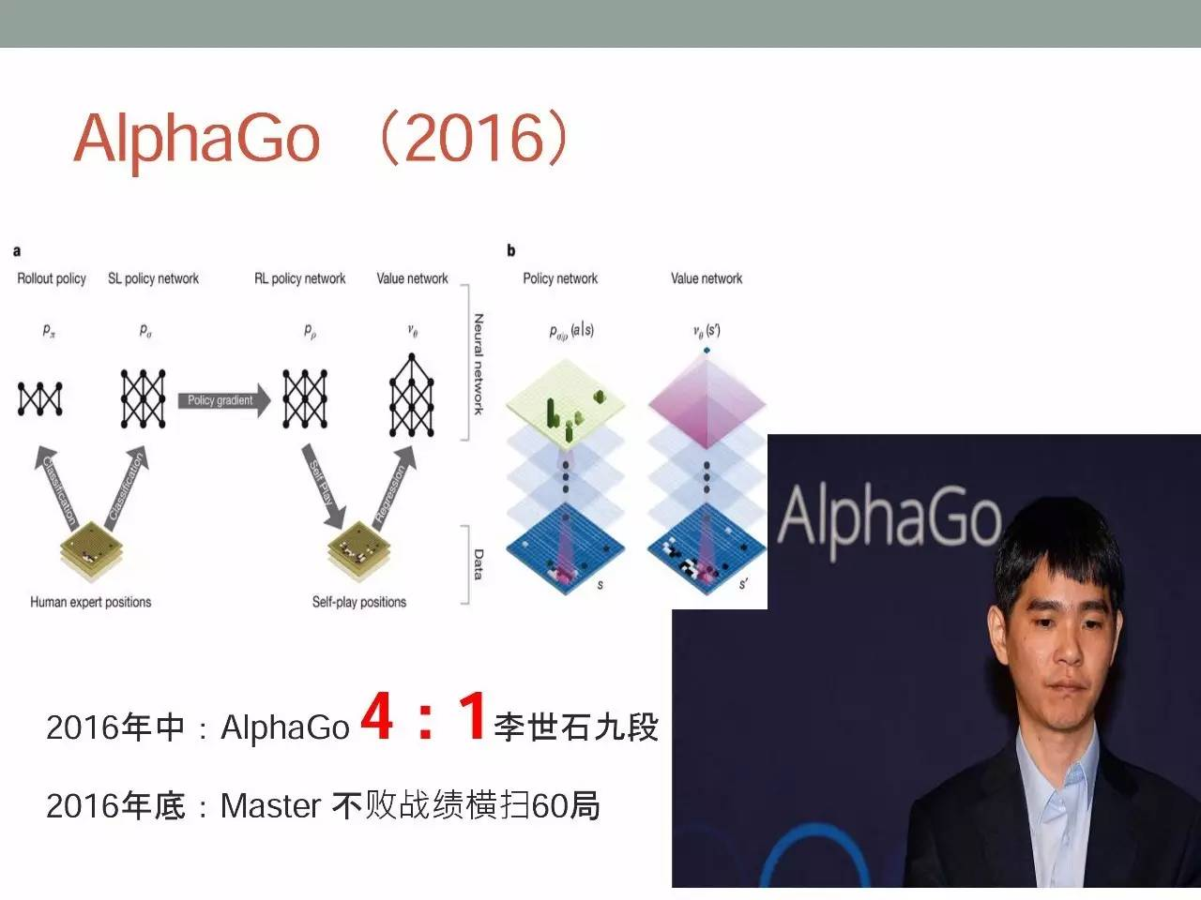
围棋大战

Slide 42
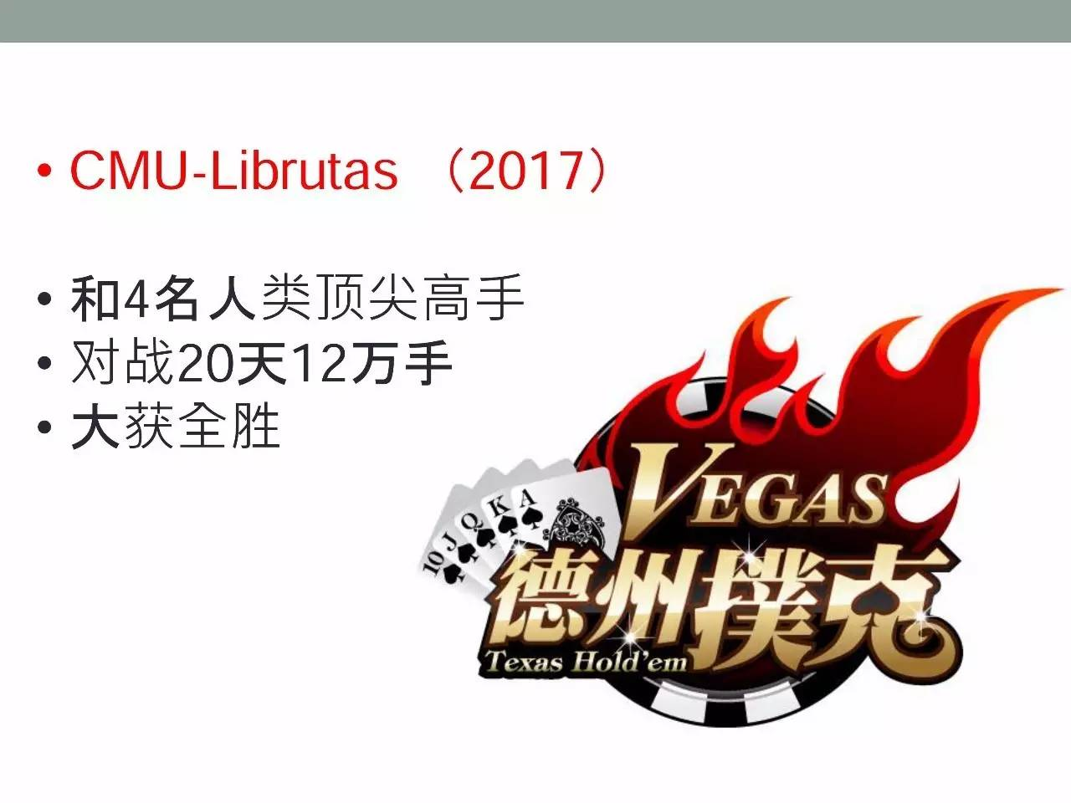
德州扑克大赛
Notes:
围棋是一个完全信息的博弈，而德州扑克是非完全信息博弈。相应的技术难度不同。在这两个领域里面，机器都已经战胜了人类

Slide 43
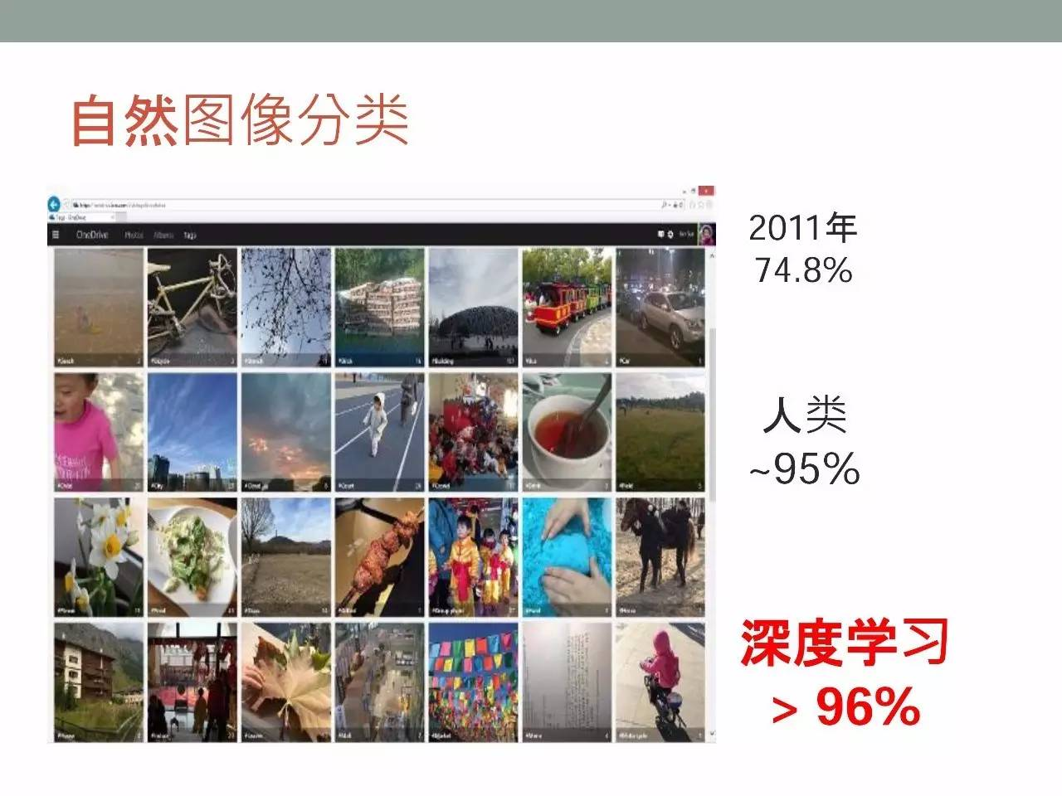
图像分类

Slide 44
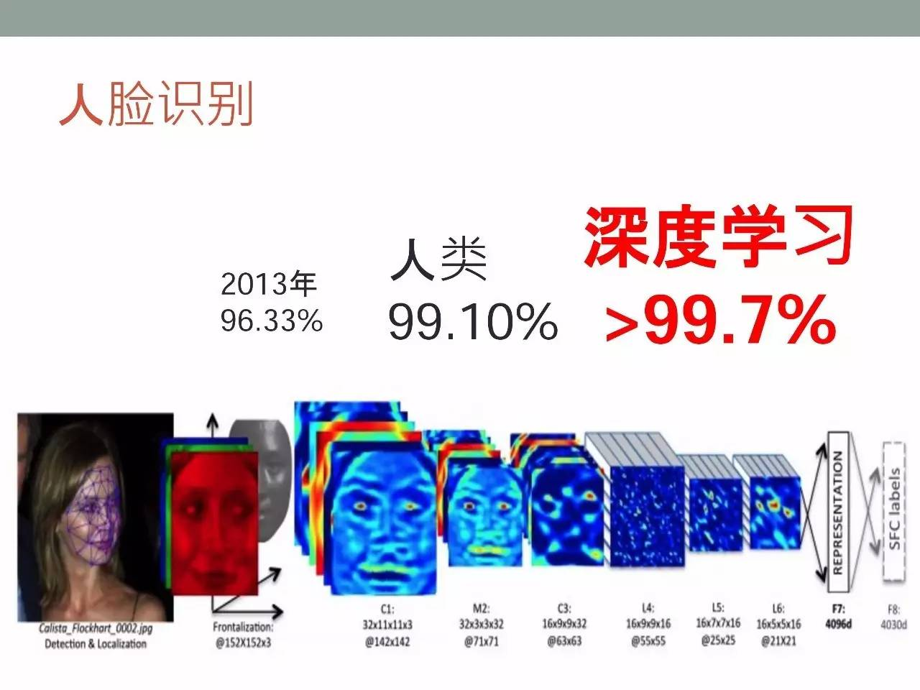
人脸识别

Slide 45
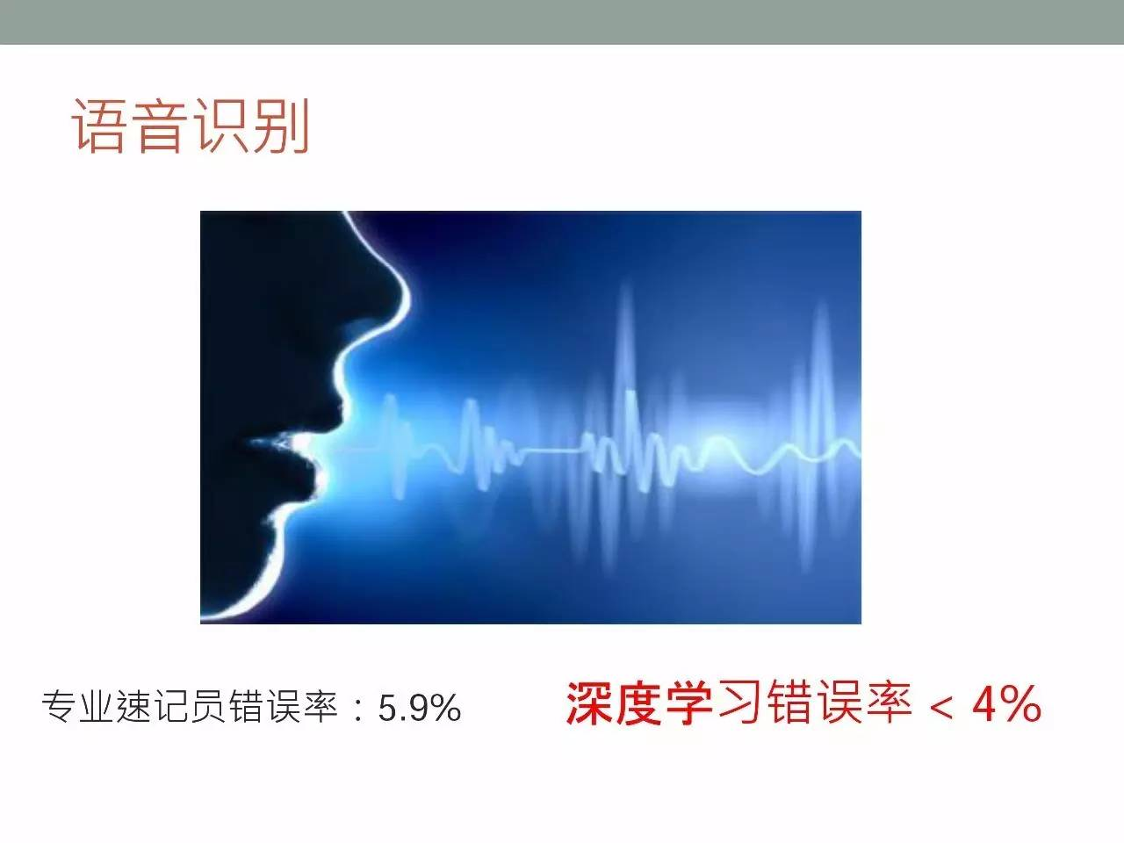
语音识别
Notes:
自然语音处理，人工智能皇冠上的明珠！

Slide 46
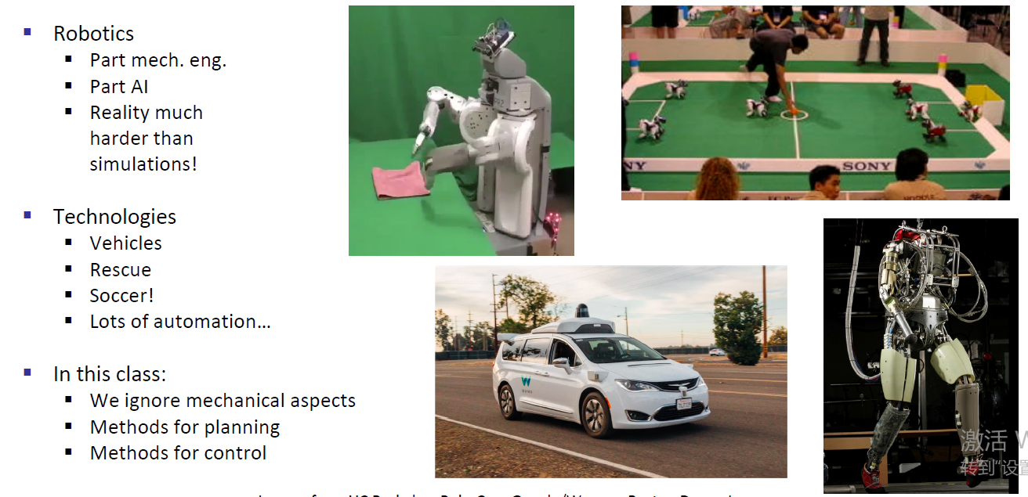
机器人

Slide 47
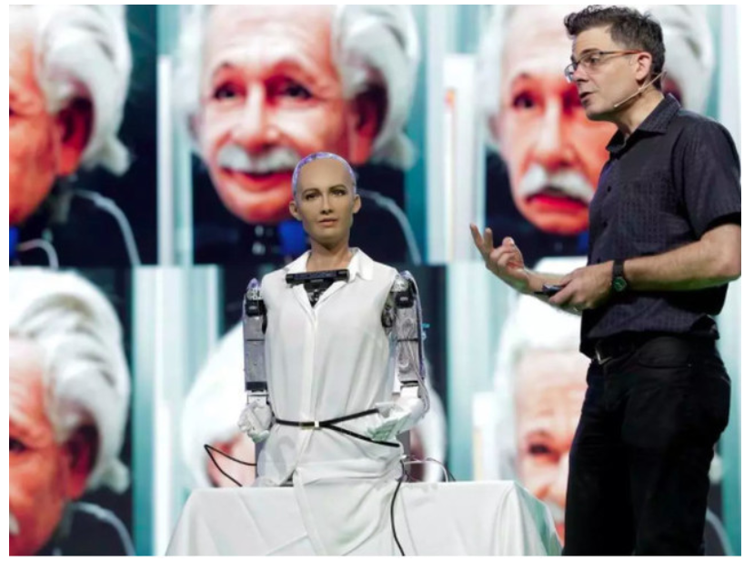
机器人公民-索菲亚
Notes:
机器人公民索菲亚
索菲亚长得像人，非常像，不仅仅是形态，包括面部表情的表达。
索菲亚被设计为女性，由美国公司 Hanson Robotics 一手打造，外表以奥黛丽.赫本和创始人大卫汉森（David Hanson）妻子为原型。她的皮肤是使用一种名叫Frubber的仿生皮肤材料制成的，这种材料类似一种弹性橡胶，毛孔大小能达到4至40毫微米（十亿分之一米），和人类几乎没有差别。另外，通过在眼睛和胸前装摄像头，以及人工智能技术，索菲亚可以感知、观察、识别身边人的动作、表情，并作出相应回应。目前，索菲亚可以模拟62种人类表情。

Slide 48
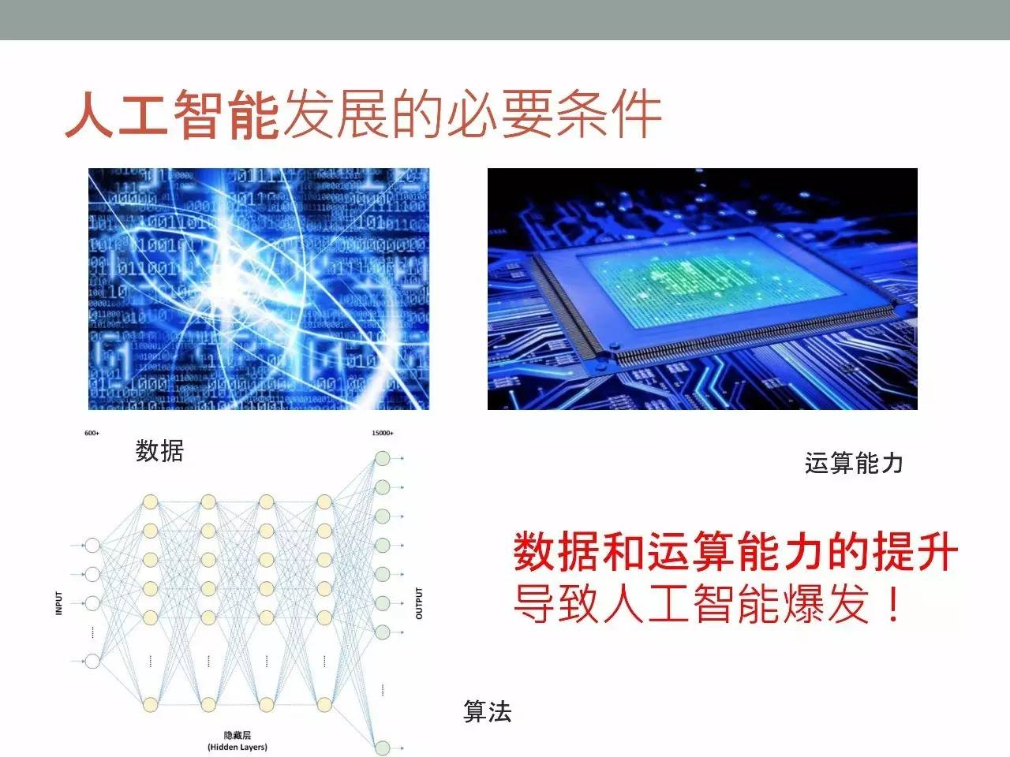
AI发展的必要条件

Slide 49
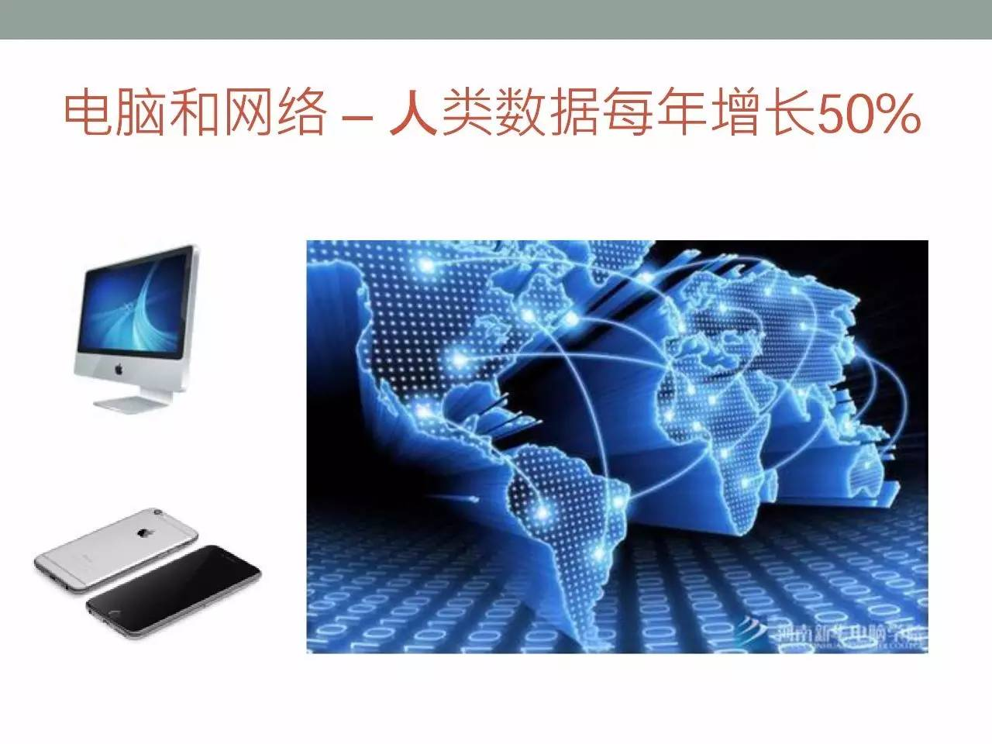
Big Data—大数据

Slide 50
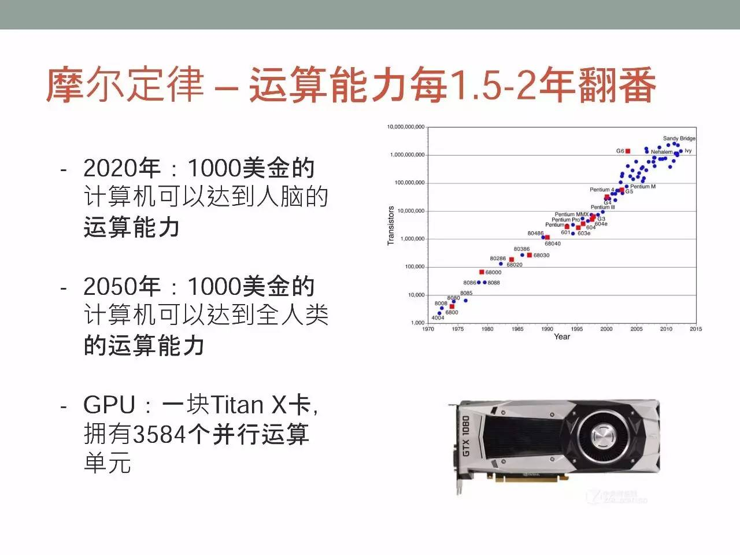
Cloud Computing—云计算
Notes:
为什么会是现在？为什么现在正好是这个拐点？人工智能为什么现在进步的如此之快？首先人工智能发展的必要因素，我们就说是三要素吧。第一个因素，是数据。你没有大量的数据，你就没法学；第二是运算能力；第三个就是算法。那这三个要素为什么现在突然爆发了？我们看其实就是数据和运算能力的提升到了一个临界点，这个点以后，很多原来解决不了的问题，变得能解决了。

Slide 51
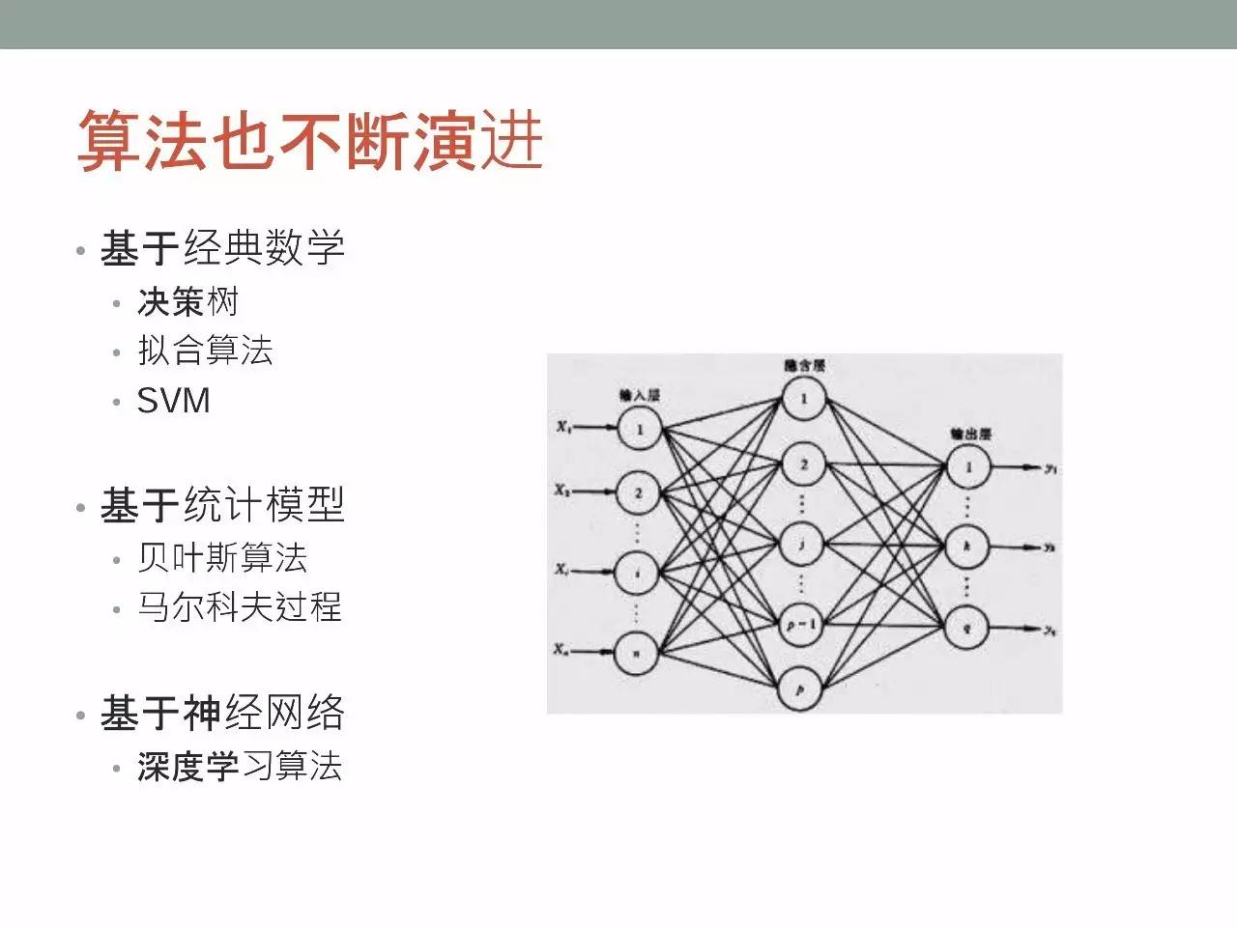
Deep Learning—深度学习算法
Notes:
基于深度学习的话，会出来一个非常大的理论体系来支撑现在的发展。引用吴恩达的一个说法，就是说，他说有监督学习方面，深度学习可以超越几乎其他所有的算法，只要数据量足够。只要数据量够大，深度学习能不断逼近真实函数。

Slide 52
AI正迎来最好历史发展机遇
2017.07.08 国家新一代人工智能发展规划
2017.10.08 人工智能写入“十九大”报告
人工智能的发展已上升为国家战略
人工智能迎来了最好的历史机遇

Slide 53
AI正迎来最好历史发展机遇
2017.11.14，上海市推动新一代人工智能发展实施意见
2017.11.15，科技部召开新一代人工智能发展规划暨重大科技项目启动会
2018.04.02，教育部关于印发《高等学校人工智能创新行动计划》

Slide 54
Home work
To write a short report on your personal interests in the field of AI.

Slide 55
我们只能向前看到很短的距离，但是我们能够看到仍然有很多事情要做。
Alan Turing
55
Notes:
清代大才子袁枚《苔》：白日不到处，青春恰自来；苔花如米小，也学牡丹开。

Slide 56
Thank you

